Slide 1

Trafikverket
Notes:
Välkomna till denna Trafikverks-utbildning i metodik för Samlad effektbedömning version 2024.1.

Slide 2
Utbildning – Metodik
SEB 2024
4. Transportpolitisk målanalys
Notes:
I denna delen av utbildningen går jag översiktligt igenom den transportpolitiska målanalysen.

Slide 3
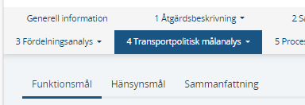
Presentationens omfattning och avgränsningar
Denna presentation omfattar den transportpolitiska målanalysen i SEB.
Hur och var olika inmatningar görs rent praktiskt i SEB-verktyget.
En första ingång till de underlag och vägledningar som man behöver ta del av innan man genomför analyserna i en Samlad effektbedömning.
Presentationen riktar sig i första hand till den som ska upprätta en Samlad effektbedömning.
Notes:
Jag börjar med att gå igenom presentationens omfattning och avgränsning:
Presentationen:
omfattar den transportpolitiska målanalysen i SEB
den redogör för hur och var olika inmatningar görs rent praktiskt i SEB-verktyget
är en första ingång till de underlag och vägledningar man som behöver ta del av innan man genomför analyserna i en Samlad effektbedömning.
riktar sig i första hand till den som ska upprätta en Samlad effektbedömning.
Under fliken 4. Transportpolitisk målanalys i SEB-verktyget finns tre underrubriker: Funktionsmål, Hänsynsmål och Sammanfattning.

Slide 4
Underlag och vägledningar
Metodhandledning Samlad effektbedömning
Prop. ”Framtidens resor och transporter” (inkl.uppdateringar)
Trafikverkets utpekade miljöområden (se TRVs årliga Miljörapport)
www.trafikverket.se/seb
Notes:
Denna presentation är tänkt att ge en översikt och en första ingång till de fördjupade underlag som man behöver ta del av för att kunna göra den transportpolitiska målanalysen i en Samlad effektbedömning.
De dokument som berör analysen av de transportpolitiska målen är:
Metodhandledning Samlad effektbedömning
Prop. ”Framtidens resor och transporter” (inkl. uppdateringar)
Trafikverkets utpekade miljöområden (se TRVs årliga Miljörapport)
Dessa dokument hittar man på www.trafikverket.se/SEB

Slide 5
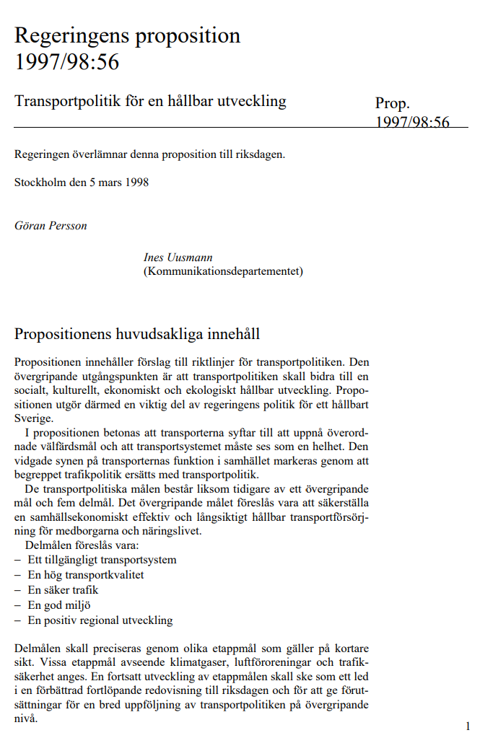

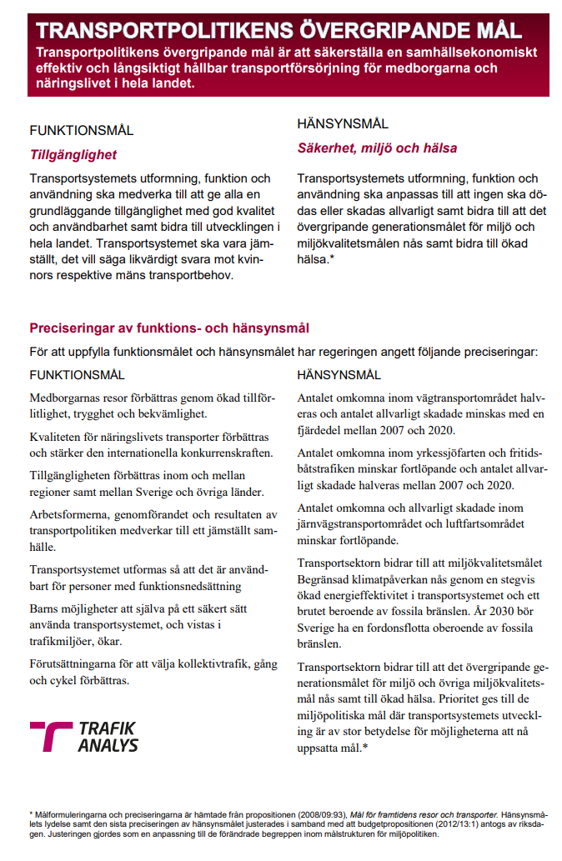
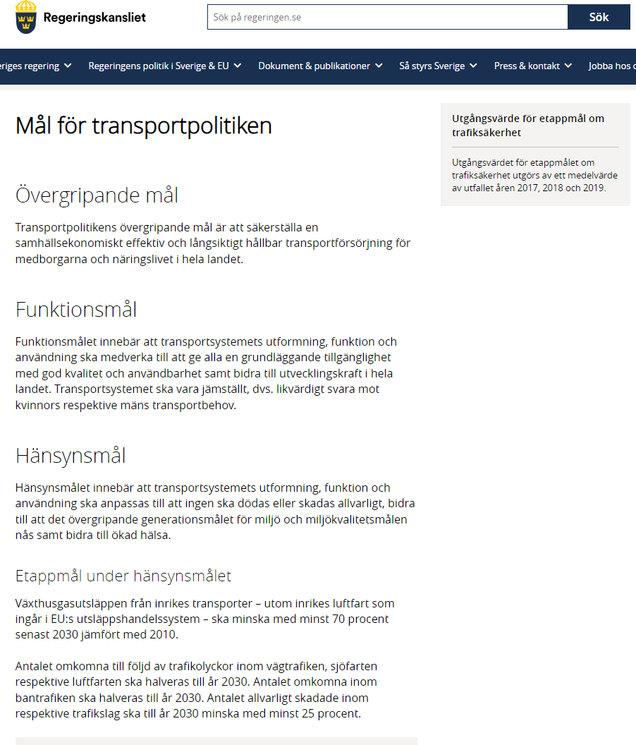
De transportpolitiska målen - historik
Notes:
Vi börjar med att kort gå igenom historiken vad gäller de transportpolitiska målen
Första bilden:
Det övergripande transportpolitiska målet formulerades 1998 i en proposition (1997/98:56).
Länk till Transportpolitik för en hållbar utveckling - Regeringen.se
Publicerad 05 mars 1999 Uppdaterad 02 april 2015
Andra bilden:
I propositionen (2008/09:93) ”Mål för framtidens resor och transporter” från 2009 utvecklades de transportpolitiska målen genom att man införde ett funktionsmål och ett hänsynsmål samt att dessa försågs med att antal preciseringar. Detta är fastställt av riksdagen och rapporten kan laddas ner från regeringskansliets hemsida.
Länk till Mål för framtidens resor och transporter - Regeringen.se
Tredje bilden:
Formulering av Hänsynsmålets samt hänsynsmålets sista preciseringen justerades i samband med att budgetpropositionen 2013 (2012/13:1).
Regeringen beskriver i propositionen (2016/17:21): ”Infrastruktur för framtiden – innovativa lösningar för stärkt konkurrenskraft och hållbar utveckling” från 2017, att funktions- och hänsynsmålen är jämbördiga, och att för att det övergripande transportpolitiska målet ska kunna nås behöver funktionsmålet i huvudsak utvecklas inom ramen för hänsynsmålet.
Länk till precisering.pdf (trafa.se)
Sista bilden är hämtad från regeringens hemsida 240323.
Hänsynsmålet har uppdaterat med avseende på de tidsatta etappmålen för trafiksäkerhet och klimat.
Länk till Mål för transportpolitiken - Regeringen.se

Slide 6
Mål för transportpolitiken
Övergripande mål
Transportpolitikens övergripande mål är att säkerställa en samhällsekonomiskt effektiv och långsiktigt hållbar transportförsörjning för medborgarna och näringslivet i hela landet.
Funktionsmål
Funktionsmålet innebär att transportsystemets utformning, funktion och användning ska medverka till att ge alla en grundläggande tillgänglighet med god kvalitet och användbarhet samt bidra till utvecklingskraft i hela landet. Transportsystemet ska vara jämställt, dvs. likvärdigt svara mot kvinnors respektive mäns transportbehov.
Hänsynsmål
Hänsynsmålet innebär att transportsystemets utformning, funktion och användning ska anpassas till att ingen ska dödas eller skadas allvarligt, bidra till att det övergripande generationsmålet för miljö och miljökvalitetsmålen nås samt bidra till ökad hälsa.
Notes:
Mål för transportpolitiken
Transportpolitikens övergripande mål är att säkerställa en samhällsekonomiskt effektiv och långsiktigt hållbar transportförsörjning för medborgarna och näringslivet i hela landet.
Funktionsmålet innebär att transportsystemets utformning, funktion och användning ska medverka till att ge alla en grundläggande tillgänglighet med god kvalitet och användbarhet samt bidra till utvecklingskraft i hela landet. Transportsystemet ska vara jämställt, dvs. likvärdigt svara mot kvinnors respektive mäns transportbehov.
Hänsynsmål innebär att transportsystemets utformning, funktion och användning ska anpassas till att ingen ska dödas eller skadas allvarligt, bidra till att det övergripande generationsmålet för miljö och miljökvalitetsmålen nås samt bidra till ökad hälsa.

Slide 7
Preciseringar för Funktionsmålet:
Medborgarnas tillgänglighet. Förutsättningar för att välja kollektivtrafik, gång och cykel.
Näringslivets tillgänglighet. Stärkt internationell konkurrenskraft.
Arbetsformerna, genomförandet och resultaten av transportpolitiken medverkar till ett jämställt samhälle
Funktionshindrades tillgänglighet.
Barns möjligheter att själva på ett säkert sätt använda transportsystemet och vistas i trafikmiljöer.
Notes:
Preciseringarna för funktionsmålet är:
Medborgarnas tillgänglighet. Förutsättningar för att välja kollektivtrafik, gång och cykel.
Näringslivets tillgänglighet. Stärkt internationell konkurrenskraft.
Arbetsformerna, genomförandet och resultaten av transportpolitiken medverkar till ett jämställt samhälle
Funktionshindrades tillgänglighet.
Barns möjligheter att själva på ett säkert sätt använda transportsystemet och vistas i trafikmiljöer.

Slide 8
Preciseringar för Hänsynsmålet:
Trafiksäkerhet
Klimat
Miljö och hälsa
Notes:
Preciseringarna för hänsynsmålet är: Trafiksäkerhet, Klimat och Miljö och hälsa
Trafiksäkerhet:
Etappmålet för trafiksäkerhet är att: ”Antalet omkomna till följd av trafikolyckor inom vägtrafiken, sjöfarten respektive luftfarten ska halveras till år 2030. Antalet omkomna inom bantrafiken ska halveras till år 2030. Antalet allvarligt skadade inom respektive trafikslag ska till år 2030 minska med minst 25 procent. Utgångsvärdet för etappmålet om trafiksäkerhet utgörs av ett medelvärde av utfallet åren 2017, 2018 och 2019.”
Klimat:
Etappmålet för klimat är att: ”Växthusgasutsläppen från inrikes transporter – utom inrikes luftfart som ingår i EU:s utsläppshandelssystem – ska minska med minst 70 procent senast 2030 jämfört med 2010.”
Miljö och hälsa:
”Transportsektorn bidrar till att det övergripande generationsmålet för miljö och övriga miljökvalitetsmål nås, samt till ökad hälsa. Prioritet ges till de miljöpolitiska mål där transportsystemets utveckling är av stor betydelse för möjligheterna att nå uppsatta mål.”

Slide 9
Miljö och hälsa:
  Luftkvalitet
  Buller och Vibrationer
  Landskap
  Vatten
  Material och kemiska produkter
  Förorenade områden och masshantering
Notes:
Miljö och hälsa:
I Trafikverkets årliga miljörapport från 2022 (med publikationsnummer: 2023:009) står det att ”Trafikverkets miljöarbete är indelat i sju prioriterade miljöområden. Miljöområdena är kopplade till de miljökvalitetsmål som har störst bäring på Trafikverkets verksamhet.” Ett av dessa utpekade miljöområdena redovisas under rubriken ”Klimat”. De resterande sex miljöområdena redovisas i avsnittet ”Transportpolitisk målanalys” i Samlad effektbedömning, under rubriken miljö och hälsa.
Dessa sex prioriterade miljöområdena är:
Luftkvalitet
Buller och Vibrationer
Landskap
Vatten
Material och kemiska produkter
Förorenade områden och masshantering
I en Samlad effektbedömning beskrivs dessa sex miljöråden under var sin rubrik under ”Miljö och hälsa”.

Slide 10
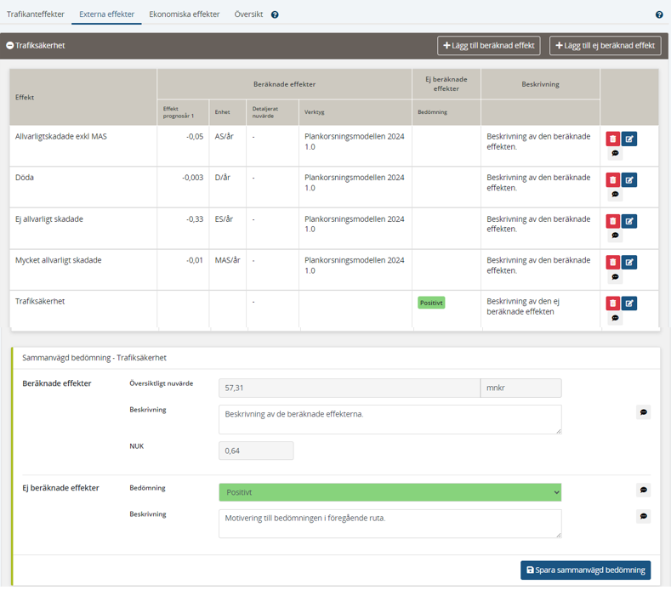
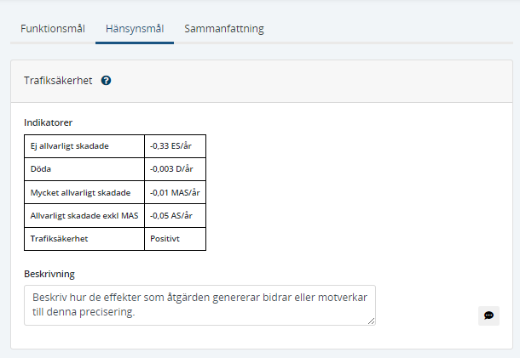
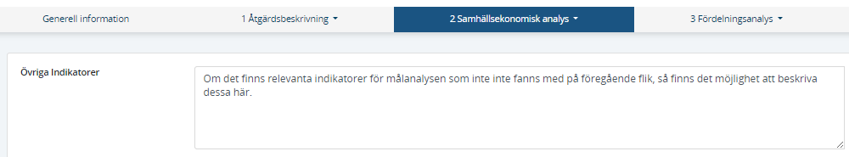
Analys i Samlad effektbedömning
- exempel trafiksäkerhet
Notes:
I en Samlad effektbedömning ska en beskrivning göras för hur åtgärden motverkar och/eller bidrar till respektive precisering. En åtgärd kan generera flera olika typer av effekter där vissa motverkar och andra bidrar positivt till en och samma precisering. En sammanvägning ska INTE göras. Däremot ska alla relevanta effekter som påverkar en specifik preciseringen beskrivas med ord och om möjligt ska beskrivningen illustreras med en kvantifiering.
Analysen görs med stöd av de effekter och indikatorer som automatiskt hämtas från avsnitt 2 i SEB-verktyget till avsnitt 4. All information hämtas dock inte automatiskt från avsnitt 2. Gå därför även in och läs de tillhörande texterna som finns i avsnitt 2. Glöm till exempel inte att se vad det eventuellt står i ”Övriga indikatorer”.
Då en SEB är gjord med SEK (det vill säga med samhällsekonomisk kalkyl) så redovisade ett nyckeltal, NUK för respektive effekthuvudgrupp (till exempel för Trafiksäkerhet). Dessa nyckeltal kan också vara ett stöd i analysen, t.ex. för att identifiera synergier och målkonflikter. Tänk på att målsynergier och målkonflikter inte alltid kommer att vara entydiga och att det är viktigt att beakta osäkerheter – både sådana som har att göra med effekter som inte kunnat kvantifieras men också andra typer av osäkerheter som kan finnas.

Slide 11
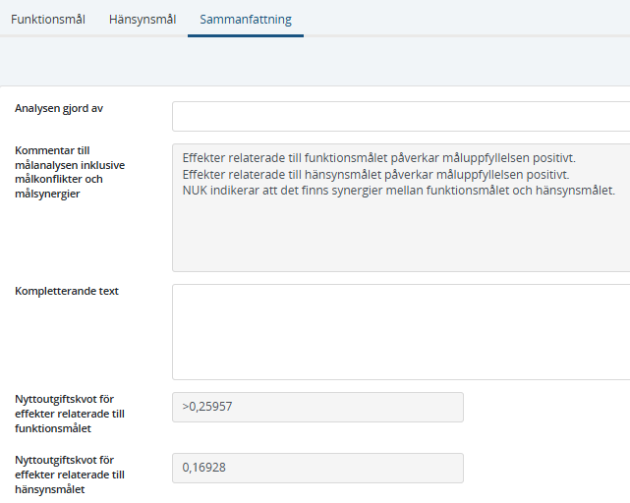
Målanalys för funktions- och hänsynsmålet
- inklusive analys av målkonflikter och målsynergier
I fältet för kommentar till målanalysen hämtas automatiskt en text om hur funktionsmålet och hänsynsmålet påverkas. Texten kan endast redigeras av användare med adminbehörighet.
I fältet för den kompletterande texten ska åtminstone den viktigaste positiva och den viktigaste negativa målpåverkan som åtgärden har beskrivas.
Notes:
Texten i rutan ”kommentar till målanalysen” hämtas automatiskt, baserat på vad som står i fälten för nyttoutgiftskvoter. De effekter som redovisas i kapitlet Samhällsekonomisk lönsamhet ligger till grund för de två nyttoutgiftskvoterna på denna sida. Om det bedömts att de ej beräknade effekterna relaterade till funktionsmålet innebär en förbättring presenteras det genom ett ”större än”-tecken framför siffran i rutan för ”Nyttoutgiftskvot för effekter relaterade till funktionsmålet”. Bedöms istället att det är en försämring returneras ett ”mindre än”-tecken. På samma sätt görs för effekter relaterade till hänsynsmålet. Dessa bedömningar kan resultera i en osäkerhet i de beräknade nyttoutgiftskvoterna.
I fältet för den kompletterande texten ska åtminstone den viktigaste positiva och den viktigaste negativa målpåverkan som åtgärden har beskrivas. Observera att största positiva påverkan/effekt kan finnas antingen under funktionsmålet eller under hänsynsmålet. Detsamma gäller för största negativa påverkan/effekt.
Ett exempel på text kan vara "Åtgärden har positiv påverkan på restider och trafiksäkerhet men påverkar samtidigt luftkvaliteten negativt”.

Slide 12
Tack!
Notes:
Detta bildspel är en del av den digitala utbildningsserien om hur man upprättar en Samlad effektbedömning.

